Slide 1
Федеральное государственное бюджетное образовательное учреждение высшего образования «Красноярский государственный медицинский университет имени профессора В.Ф. Войно-Ясенецкого» Министерства здравоохранения Российской Федерации Фармацевтический колледж
Шестичленные гетероциклические соединения с одним и двумя гетероатомами. Конденсированные системы гетероциклов
Видеолекция для студентов 1 курса,
обучающихся по специальности 31.05.01 Фармация
О.М. Попова
Красноярск
2022 г.

Slide 2
План
1. Шестичленные гетероциклы с одним гетероатомом
2. Шестичленные гетероциклы с двумя гетероатомами
3. Конденсированные системы гетероциклов

Slide 3
Шестичленные гетероциклы
Для биологических систем наибольшее значение из шестичленных
гетероциклов с одним гетероатомом азота имеют пиридин и хинолин, а с двумя гетероатомами азота — пиримидин:
В состав этих циклов входят пиридиновые атомы азота, которые являются основными и нуклеофильными реакционными центрами. Все указанные гетероциклы — это ароматические соединения.

Slide 4
Строение шестичленных гетероциклов
Атом азота в шестичленном цикле пиридина проявляет электроноакцепторные свойства, оказывая отрицательный индуктивный и отрицательный мезомерный эффекты (-М-, -/-эффект), что вызывает нарушение симметрии я-электронной системы и появление в кольце как электрофильных, так и нуклеофильных реакционных центров.
В связи с этим пиридин, например, вступает в реакции как электрофильного,
так и нуклеофильного замещения. Реакции S_{E} протекают преимущественно
в положения 3 и 5, S_{N} — в положения 2, 4 и 6.

Slide 5
С ОДНИМ ГЕТЕРОАТОМОМ
ПИРИДИН
Бесцветная жидкость с неприятном запахом; в любых соотношениях смешивается с водой и органическими растворителями
N

Slide 6
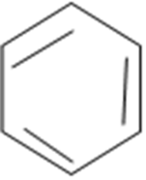
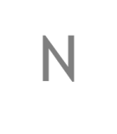
ХИМИЧЕСКИЕ СВОЙСТВА:
Нуклеофильные свойства
Реакции электрофильного замещения
Нитрование
+ СН3 Br
Br
N
N
– CH3
+ NaNO3 + H2SO4
NO2
- H2O
3 - нитропиридин
CH3
AlCl3
+ СН3Cl
3 – метилпиридин (β – пиколин)

Slide 7
ХИМИЧЕСКИЕ СВОЙСТВА:
3. Реакции окисления
Пиридин устойчив к окислению, поэтому окисление протекает по боковой цепи гомологов пиридина — а-, |3-, у-пиколинов:

Slide 8
ХИМИЧЕСКИЕ СВОЙСТВА:
4. Реакции восстановления
Восстановление пиридина осуществляется в присутствии катализатора при повышенном давлении и приводит к образованию насыщенного гетероциклического соединения — пиперидина:

Slide 9
ХИМИЧЕСКИЕ СВОЙСТВА:
5. Основные свойства
Пиридин проявляет основные свойства (Kf, = 2,3 • 10-9) и является гораздо более сильным основанием, чем пиррол (Кь ~ 2,5 • 10-14). Это связано с тем, что пара электронов пиридинового атома азота, находящаяся на $р2-орбитали, не участвует в сопряжении и достаточно легко взаимодействует с протоном. Поэтому основность убывает в ряду
Водные растворы пиридина имеют основную реакцию и окрашивают лакмус в синий цвет:

Slide 10
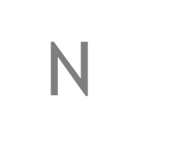
Производные пиридина: никотиновая кислота и ее производные
Белый кристалический порошок без запаха, слабокислого вкуса, трудно растворим в воде и спирте, растворим в горячей воде
СООН
Пиридин – 3 – карбоновая кислота
НИКОТИНОВАЯ КИСЛОТА

Slide 11
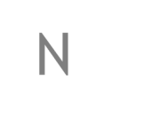
ХИМИЧЕСКИЕ СВОЙСТВА
Декарбоксилирование (качественная реакция)
Качественая реакция с CuSO4, выпадает осадок синего цвета.
При добавлении CuSO4 + NH4CNS появляется зеленое окрашивание тройного комплексного соединения.
СООН
Na2CO3, t
неприятный запах пиримидина
CO2↑ +
СООН
2
СОО
+ CuSO4 → H2SO4 +
Cu↓
2

Slide 12
Применение никотиновой кислоты
Применяется как витамин «В» при пеллагре, который характеризуется широким комплексом расстройств – 3Д:
Дерматит – поражение кожи; она становится чувствительной к солнечным лучам, появляется пигментация, грубеет.
Диарея – расстройство пищеварения в виде поносов.
Деменция – слабоумие.
Применяется при спазмах сосудов, атеросклерозе, обладает сосудорасширяющим действием

Slide 13
НИКОТИНАМИД
Амид никотиновой кислоты
Витамин РР
O
С – NH2
Белый мелкокристаллический порошок с очень слабым запахом, горького вкуса. Легко растворим в воде, спирте, практически не растворим в эфире, хлороформе.

Slide 14
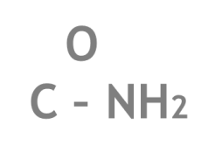
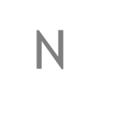
Декарбоксилирование.
Взаимодействие со щелочами.
Na2CO3, t
CO2↑ + NH3 ↑ +
Запах пиридина
t
СООNa
+ NaOH
+ NH3 ↑
Выделяется аммиак, который обнаруживается по запаху и по посинению красного лакмуса

Slide 15
Применение никотинамида
Применяется для лечения пеллагры и других заболеваний.

Slide 16
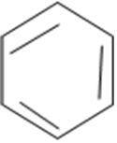
Диэтиламид никотиновой кислоты
КОРДИАМИН
O С2H5
С – N – С2H5
Бесцветная или слегка желтоватого цвета маслянистая жидкость со своеобразным запахом. Смешивается с водой и спиртом в любых соотношениях

Slide 17
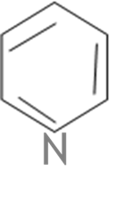
Взаимодействие со щелочами
С CuSO4 появляется синее окрашивание; после добавления раствора NH4CNS образуется ярко-зеленое окрашивание тройного комплексного соединения
O С2H5
С – N – С2H5
O
С – ONa
t
C2H5
+ NH – C2H5 ↑
+ NaOH
Неприятный запах

Slide 18
Применение кордиамина
Кордиамин стимулирует ЦНС, возбуждает дыхательный центр, тонизирует сердечно – сосудистую систему.

Slide 19
С ДВУМЯ ГЕТЕРОАТОМАМИ
ПИРИМИДИН
Наиболее важные производные, имеющие биологическое значение и применение в медицине:
Нуклеиновые основания – компоненты НК: урацил, тимин, цитозин.
Витамин группы В (В1 – тиамин)
Барбитуровая кислота и её производные

Slide 20
БАРБИТУРОВАЯ КИСЛОТА – 2, 4, 6 – триоксипиримидин
ОН
О
Н
Н
Н - N
Н
НО
ОН
О
О
N - Н
тригидроксоформа
триоксиформа
Применяется ее производные. Производные содержащие заместители у атома углерода – 5, называются БАРБИТУРАТАМИ. Применяются в качестве снотворных средств.

Slide 21
Общая формула БАРБИТУРАТОВ
О
R1
R2
Н - N
О
О
N - Н

Slide 22
БАРБИТАЛ
О
Белый кристаллический порошок, без запаха, слабогорького вкуса, мало растворим в воде, растворим в кипящей воде и спирте
С2Н5
С2Н5
Н - N
О
О
N - Н

Slide 23
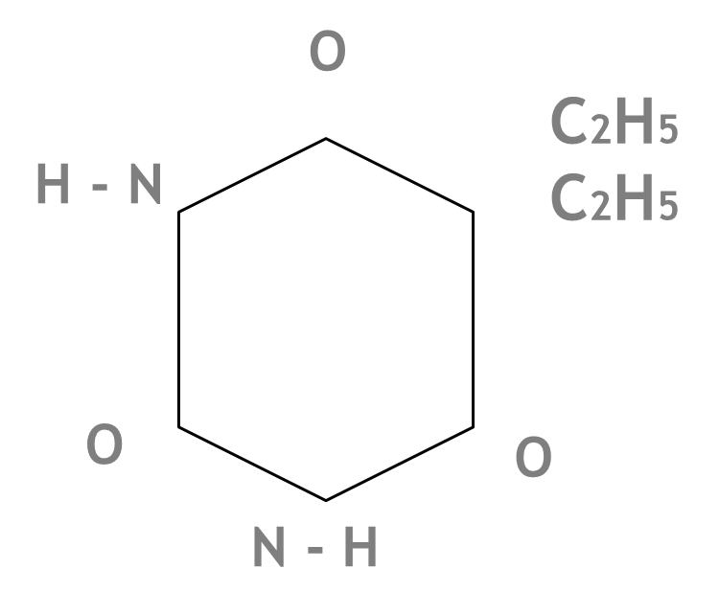
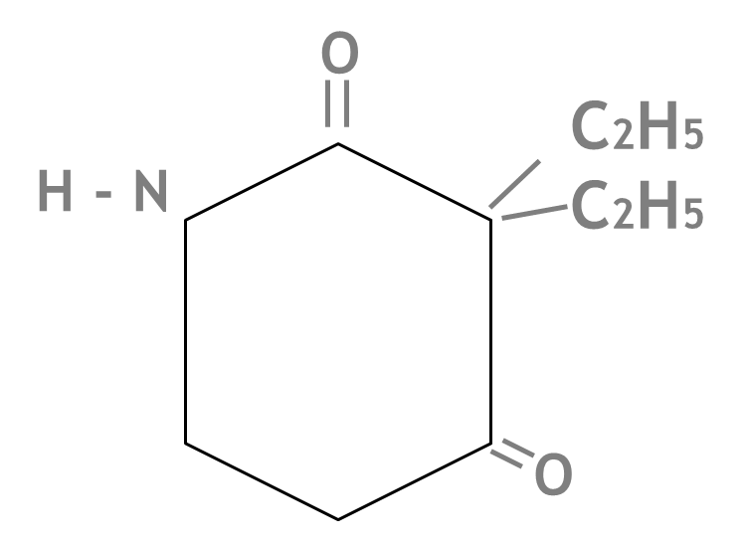
Получение водорастворимой формы барбитала
+ NaOH
- H2O
HO
N
Барбитал натрия – белый кристаллический порошок без запаха, слабогорького вкуса, легко растворим в воде
NaO
N
БАРБИТАЛ НАТРИЯ

Slide 24
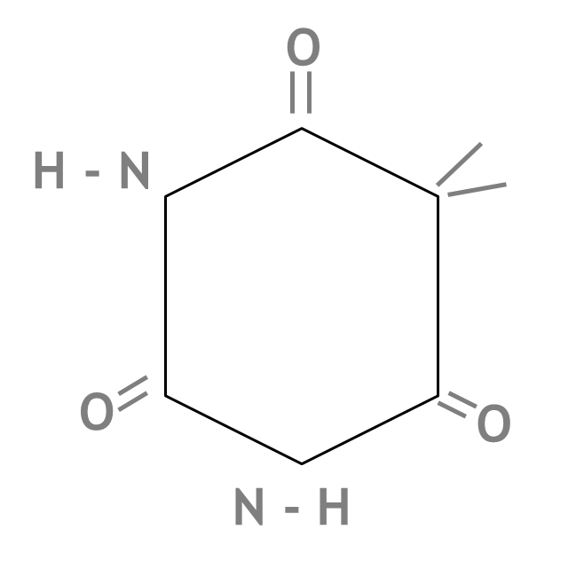
ФЕНОБАРБИТАЛ
С2Н5
С6Н5

Slide 25
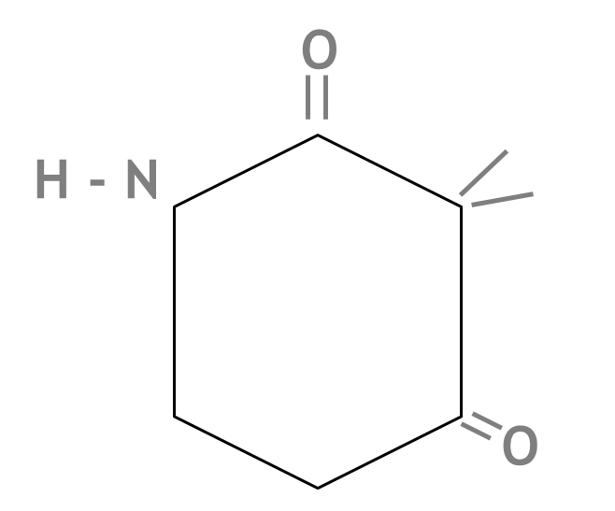
ЭТАМИНАЛ - НАТРИЙ
C2H5
CH – CH2 – CH2 – CH3
CH3
NaO
N

Slide 26
Общие реакции на барбитураты: при добавлении CaCl2 и Co(NO3)2 в щелочной среде, появляется сине – фиолетовое окрашивание
Специфические осадительные реакции: при взаимодействии с раствором CuSO4 в присутствии карбонатной смеси (KHCO3 + K2CO3) барбитураты дают разные эффекты реакции:
Барбитал – сине – фиолетовое окрашивание → красновато – сиреневый осадок.
Фенобарбитал → бледно – сиреневый осадок
Этаминал натрий →голубой осадок

Slide 27
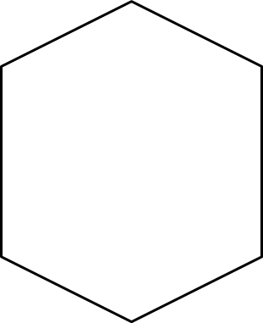
КОНДЕНСИРОВАННЫЕ СИСТЕМЫ ГЕТЕРОЦИКЛОВ
ПУРИН И ЕГО ПРОИЗВОДНЫЕ
Бесцветное кристаллическое вещество, хорошо растворимое в воде, плохо в органических растворителях.
N
NН
N
N
ПУРИН

Slide 28
Строение конденсированных гетероциклов
Среди конденсированных систем из гетероциклов важнейшими являются бициклические. Из бициклических гетероциклов наиболее распространены в природе пурин и его производные.
Пурин образован двумя конденсированными гетероциклами — пиримидином и имидазолом:
В положениях 1, 3 и 7 пуринового кольца находятся пиридиновые атомы азота
основные центры), в положении 9 — пиррольный атом азота
(NH-кислот- ный центр). Наличие кислотного и основных центров в одном
цикле приводит к явлению прототропной таутомерии:

Slide 29
Строение конденсированных гетероциклов
В положениях 1, 3 и 7 пуринового кольца находятся пиридиновые атомы азота
основные центры), в положении 9 — пиррольный атом азота
(NH-кислот- ный центр). Наличие кислотного и основных центров в одном
цикле приводит к явлению прототропной таутомерии:
Пурин является ароматическим соединением, содержит сопряженную Юя-электронную систему, устойчив к действию окислителей.
Пурин — амфотерное соединение: представляет собой слабую NH-кислоту (рКа = 8,9) и слабое основание (р= 11,6). Основные свойства проявляет пиридиновый атом азота в имидазольном кольце. Основность пиридиновых атомов азота кольца пиримидина понижена из-за их электроноакцепторного влияния друг на друга.
Производные пурина условно можно подразделить на два ряда: производные 7Н- и 9Н-пурина.

Slide 30
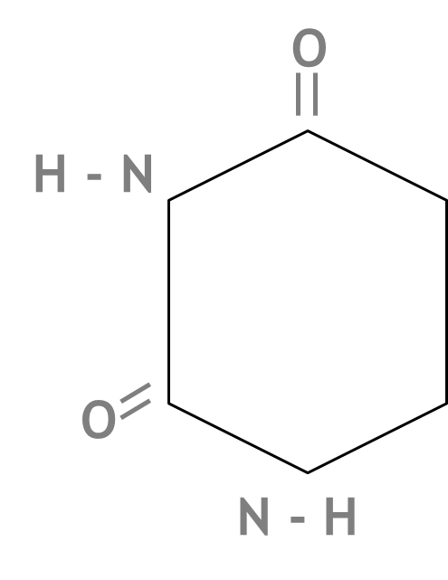
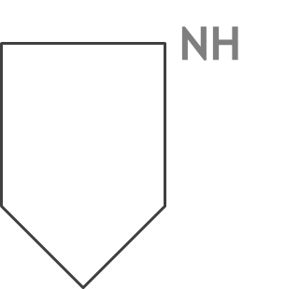
КСАНТИН
2, 6 -дигидроксипурин
N

Slide 31
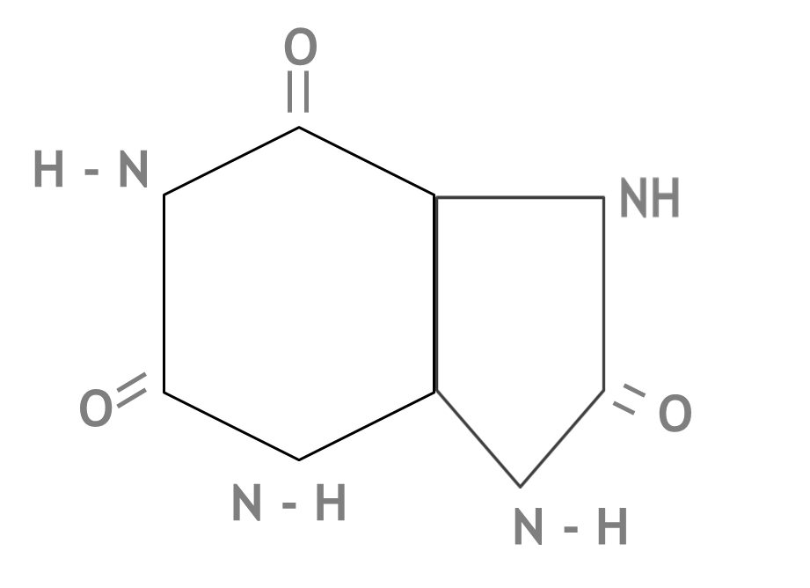
МОЧЕВАЯ КИСЛОТА
2, 6, 8 - тригидроксипурин

Slide 32
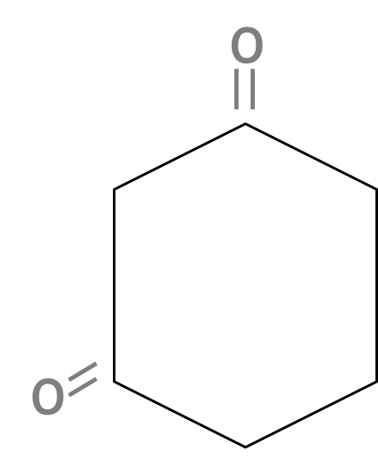
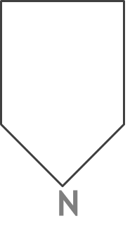
КОФЕИН
1, 3, 7 - триметилксантин
Н3С–N
N – СН3
N – СН3

Slide 33
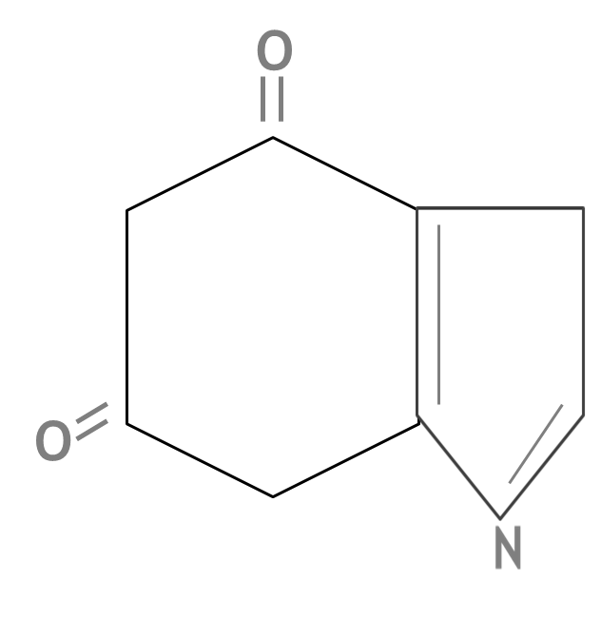
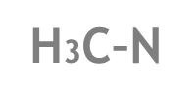
ТЕОФИЛЛИН
1, 3 - диметилксантин
N - H
N – СН3

Slide 34
ТЕОБРОМИН
3, 7 - диметилксантин
Н - N
N – СН3
N – СН3

Slide 35
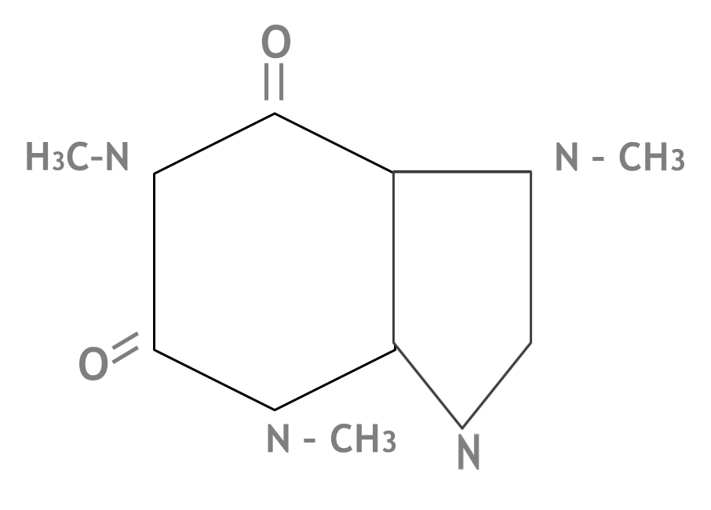
Теофиллин и теобромин – обладают мочегонным действием, кофеин стимулирует ЦНС
Физические свойства пуриновых алкалоидов: белые кристаллические порошки, мало растворимы в воде, лучше в горячей воде. Соли пуриновых алкалоидов растворимы в воде, например кофеин – натрия бензоат
O
C - ONa
*
1, 3, 7 – триметилксантин бензоат натрия

Slide 36
1. Общая качественная реакция – мурексидная проба. Препарат нагревают с HCl и пергидролем, выпаривают досуха (окисление), затем к сухому остатку + раствор аммиака, появляется пурпурно – красное окрашивание (образование аммониевой соли пурпуровой кислоты)
2. Реакции на кофеин:
С раствором танина, выпадает белый осадок, растворимый в избытке реактива.
С раствором йода, не должно появиться ни осадка, ни помутнения. При прибавлении нескольких капель раствора HCl, образуется белый осадок перйодида кофеина. Осадок растворим в избытке щелочи.

Slide 37
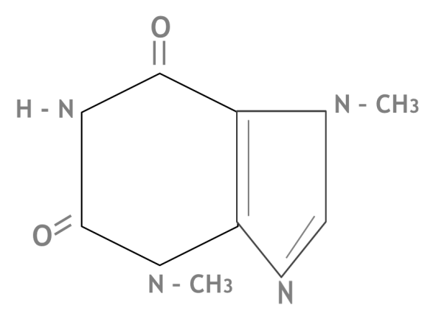
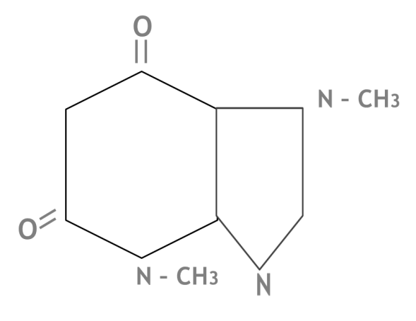
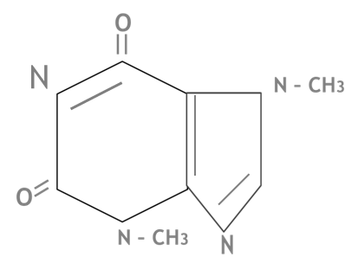
3. Реакции на теобромин:
С CoCl2 в щелочной среде, появляется быстро исчезающее интенсивное фиолетовое окрашивание и сразу же образуется осадок серовато – голубого цвета.
N
+ NaOH
Теобромин
(лактамная форма)
Na
N
+ Co↓ + NaCl
+ CoCl2
2 кобальтовая соль теобромина

Slide 38
С раствором аммиака и AgNO3, после встряхивания образуется густая желатинообразная масса, которая разжижается при нагревании до 80 и снова застывает при охлаждении
4. Теофиллин
С СoCl2 в щелочной среде образуется белый осадок с розоватым оттенком.

Slide 39
Применение
Кофеин – стимулирует ЦНС, повышает умственную и физическую работоспособность; усиливает и учащает сердечный ритм, уменьшает спазмы мозговых и коронарных сосудов. В больших дозах приводит к истощению нервных клеток.
Теобромин – спазмалитическое (сосудо и бронхорасширяющее) и диуретическое средство, слабо возбуждает ЦНС, стимулирует сердечную деятельность. Применяется при спазмах сосудов сердца и мозга.
Теофиллин – спазмалитическое, диуретическое, применяется как сосудорасширяющее при сердечной недостаточности, при бронхите, астме.

Slide 40
Спасибо за внимание

